Slide 1
센트럴 도그마에서 정밀의료까지
생물학의 중심원리에서 출발해 유전체·전사체·단백체 분석, 멀티오믹스, 그리고 오늘날 의료 현장에서 오믹스가 쓰이는 방식까지 하나의 흐름으로 정리한다.
Omics Notes · 01

Slide 2
개요
전체 구성
1부 — 센트럴 도그마의 기본 개념: DNA가 유전물질임이 증명된 과정과 전사·번역의 원리
2부 — 유전자 분석의 시작: Sanger 시퀀싱에서 인간 유전체 프로젝트(HGP), 차세대 시퀀싱(NGS)까지
3부 — 유전체 분석의 의미: 유전체 비교가 알려주는 것과 그 한계
4부 — 전사체·단백체 분석의 필요성: 유전체만으로는 부족한 이유
5부 — 멀티오믹스 시대로의 확장: 여러 층위의 통합과 인과관계 검증
6부 — 의료와 오믹스의 현재: 정밀의료 임상 현장에서의 활용
Omics Notes · 02
Notes:
전체 6부작 구성 소개. 각 부는 이전 부에서 자연스럽게 이어지는 질문으로 시작한다.

Slide 3
01
SECTION 1
센트럴 도그마의 기본 개념
Omics Notes · 03

Slide 4
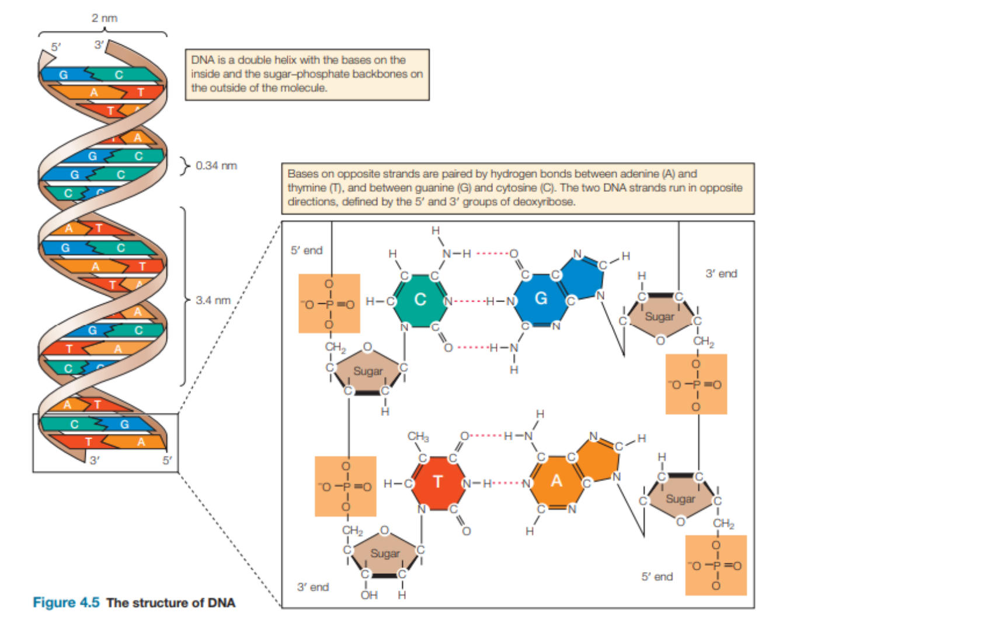
1. 센트럴 도그마
왓슨과 크릭의 DNA 이중나선 구조 (1953)
4개의 핵산 염기(A, G, C, T)가 상보적으로 짝을 이루며 이중나선을 형성
A-T는 두 개, G-C는 세 개의 수소결합으로 결합 → 샤가프의 법칙(A=T, G=C)
두 가닥은 서로 반대 방향(5′→3′, 3′→5′)으로 뻗어 있다
프랭클린·윌킨스의 X선 결정학 데이터를 해석해 구성한 모형
Figure 4.5 — 당-인산 뼈대가 바깥쪽에, 염기가 안쪽에 놓인 이중나선 구조.
Omics Notes · 06
Notes:
DNA 구조가 밝혀지며 "어떻게 정보를 저장하는가"의 물리적 근거가 마련되었다.

Slide 5
1. 센트럴 도그마
DNA → RNA → 단백질
DNA는 핵 안의 4개 염기 조합, 단백질을 구성하는 아미노산은 세포질 내 20가지
핵 속 유전자와 세포질 리보솜의 단백질 합성 장소를 잇는 중개물질이 필요했다
RNA는 DNA와 구조가 비슷해 직접 합성될 수 있고, 세포질에 존재해 핵의 정보를 전달하기에 적합했다
분자생물학의 중심원리(central dogma): DNA에서 RNA로, RNA에서 단백질로 정보가 흐른다
DNA→RNA 과정을 전사(transcription), RNA→단백질 과정을 번역(translation)이라 한다
Omics Notes · 07
Notes:
중심원리 자체의 정의. PKU·겸상적혈구빈혈증 연구가 이 흐름을 규명하는 데 기여했다는 역사적 배경은 다음 슬라이드에서.

Slide 6
1. 센트럴 도그마
중심원리가 밝혀진 역사적 배경
20세기 초 개로드(Garrod) — 알캅톤뇨증 등 선천성 대사이상 연구에서 "유전물질이 효소 단백질의 구조를 결정한다"는 생각이 처음 제기됨
이후 페닐케톤뇨증(PKU) 등 여러 유전질환 연구로 이 가설이 뒷받침됨
1957년 — 겸상적혈구빈혈증 환자의 헤모글로빈 구조가 정상인과 다르다는 사실 확인
DNA 유전자의 서열이 아미노산의 종류를 결정한다는 것이 추정됨
Omics Notes · 08
Notes:
중심원리는 추상적 이론이 아니라 실제 유전질환 연구에서 귀납적으로 정립된 원리임을 강조.

Slide 7
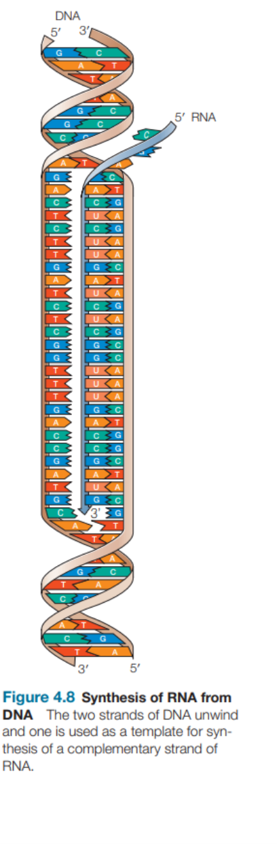
1. 센트럴 도그마
전사(Transcription) — DNA를 주형으로 RNA를 합성
전령 RNA(mRNA) — 유전정보 흐름에서 DNA와 단백질을 잇는 중간 산물
RNA 중합효소(RNA polymerase)가 DNA 이중나선을 국소적으로 풀어 주형 가닥을 따라 RNA를 합성
합성은 5′→3′ 방향으로 진행되며, 합성이 끝난 자리는 다시 이중나선으로 되감긴다
Figure 4.8 — DNA 두 가닥 중 한 가닥을 주형으로 상보적 RNA가 합성된다.
Omics Notes · 09
Notes:
브레너 등의 대장균-T4 바이러스 감염 실험이 mRNA 개념 확립에 기여.

Slide 8
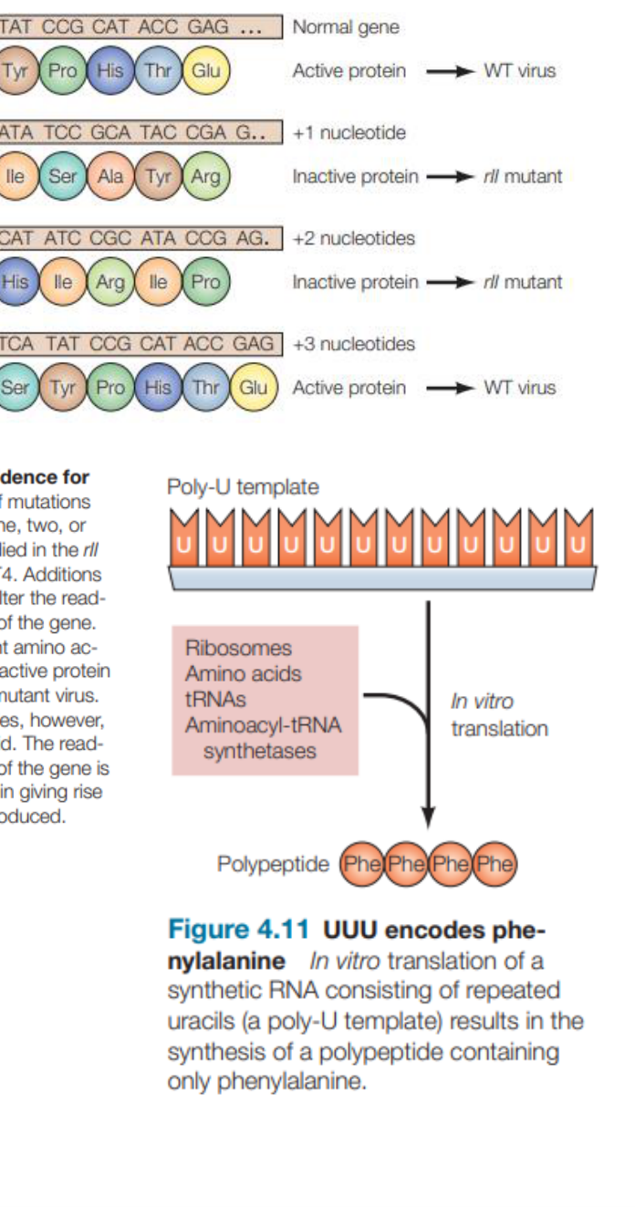
1. 센트럴 도그마
유전암호는 왜 3염기 단위인가
T4 바이러스 rII 유전자에 1~2개 염기 삽입 → 해독틀이 어긋나 단백질이 크게 변화 (프레임시프트)
3개 단위로 삽입하면 아미노산 하나만 바뀌는 경우가 많음 → 3염기 단위 해독의 근거
poly-U(우라실 반복) 인공 RNA로 번역 실험 → 페닐알라닌만으로 이루어진 폴리펩타이드 생성
특정 RNA 서열(코돈)이 특정 아미노산에 대응한다는 사실을 최초로 입증
Figure 4.10, 4.11 — 프레임시프트 돌연변이 실험과 poly-U 실험.
Omics Notes · 10
Notes:
유전암호가 3염기(코돈) 단위임을 밝힌 두 결정적 실험.

Slide 9
1. 센트럴 도그마
유전암호표와 그 보편성
구분 | 내용
코돈 수 | 64개 (61개 아미노산 암호화 + 3개 종결코돈 UAA·UAG·UGA)
축퇴성 | 대부분의 아미노산이 하나 이상의 코돈으로 암호화됨
개시코돈 | AUG (메싸이오닌) — 단백질 합성의 시작 지점
보편성 | 세균에서 인간까지 사실상 동일한 암호 체계를 공유
모든 생명체가 같은 유전암호를 공유한다는 것은 공통 조상에서 진화했다는 강력한 정황 증거이며, 유전공학(타 생물에 유전자 발현)이 가능한 이유이기도 하다
Omics Notes · 11

Slide 10
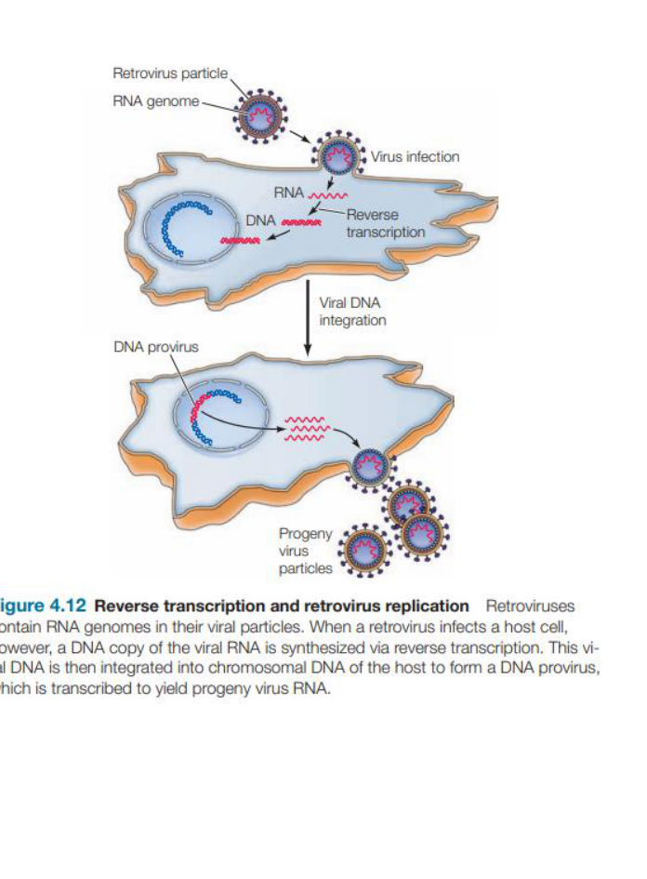
1. 센트럴 도그마
RNA 바이러스와 역전사
일부 바이러스는 RNA를 유전물질로 사용 (예: 담배모자이크 바이러스)
1970년, 테민과 볼티모어 — 레트로바이러스가 역전사효소로 RNA→DNA를 합성한다는 사실을 규명
역전사효소는 진핵생물에도 존재하며 DNA 위치 이동(transposition)에 관여
실험적으로도 RT-PCR의 기반으로 널리 활용됨
Figure 4.12 — 레트로바이러스는 역전사효소로 RNA를 DNA로 바꾸어 숙주 염색체에 통합시킨다.
Omics Notes · 12
Notes:
센트럴 도그마의 "예외적 흐름"이자, 뒤에서 다룰 RNA 분석 기법의 실험적 토대.

Slide 11
1. 센트럴 도그마
세 층위와 오믹스 명명법
DNA → RNA → 단백질의 세 단계는 각각 하나의 "오믹스" 층위에 대응한다
DNA 전체 = 유전체(genome) → 유전체학(genomics)
RNA 전체 = 전사체(transcriptome) → 전사체학(transcriptomics)
단백질 전체 = 단백체(proteome) → 단백체학(proteomics)
"-ome"은 총체를, "-omics"는 그 총체를 측정·분석하는 학문을 가리키는 접미사다
Omics Notes · 13
Notes:
센트럴 도그마 = 오믹스 지도의 뼈대. 이후 2~4부에서 이 세 층위를 순서대로 심화한다.

Slide 12
1부 요약
센트럴 도그마 요약
DNA가 유전물질이라는 사실은 그리피스·에이버리의 형질전환 실험으로 증명되었다
DNA는 이중나선 구조이며, 유전정보는 DNA→RNA→단백질 순으로 흐른다(중심원리)
유전암호는 3염기(코돈) 단위로 해독되며, 사실상 모든 생명체가 이를 공유한다
이 세 층위(DNA·RNA·단백질)가 곧 유전체학·전사체학·단백체학이라는 오믹스 분야의 뼈대를 이룬다
Omics Notes · 14

Slide 13
02
SECTION 2
유전자 분석의 시작 — Sanger에서 HGP까지
Omics Notes · 15

Slide 14
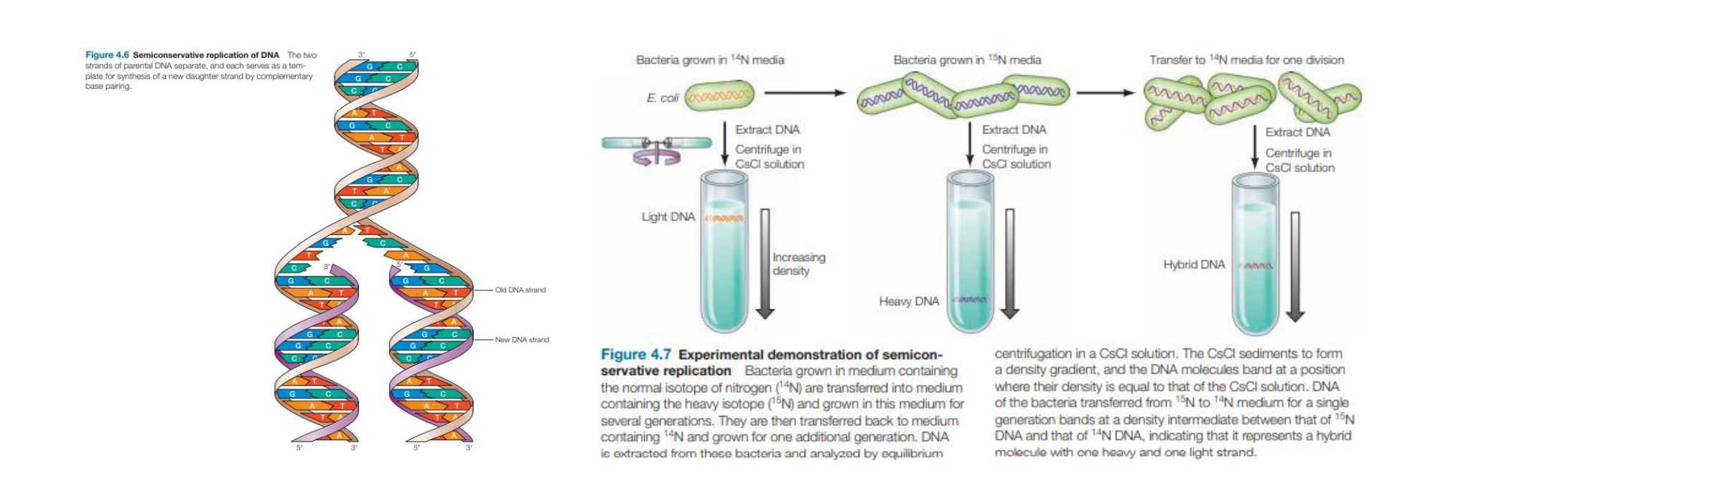
2. 시퀀싱의 시작
DNA 복제 — 정보를 보존하며 두 배로
DNA 복제는 반보존적(semi-conservative) 방식 — 두 가닥이 분리되어 각각 새 가닥의 주형이 된다
1958년 메셀슨-스탈 실험 — 질소 동위원소로 표지한 DNA를 추적해 반보존적 복제를 직접 증명
유전정보가 "읽히기" 전에 먼저 정확히 "보존·복제"되어야 한다는 전제 조건
Figure 4.6, 4.7 — 반보존적 복제 개념도와 메셀슨-스탈 실험.
Omics Notes · 16
Notes:
서열분석의 전제: DNA가 정확하게 복제·보존되는 안정적 정보 매체라는 점.

Slide 15
2. 시퀀싱의 시작
왜 유전자를 "읽는다"는 발상이 필요했나
DNA가 유전물질이고 특정 서열이 특정 형질·질병과 관련된다는 것이 밝혀지자,
"이 서열이 정확히 무엇인가"를 직접 읽어내려는 시도가 이어졌다
유전질환의 원인 유전자를 찾고, 종 간 유전체를 비교하려면 서열 자체를 확보해야 한다
이 필요에서 등장한 것이 DNA 시퀀싱(sequencing) 기술이다
Omics Notes · 17

Slide 16
2. 시퀀싱의 시작
Sanger 시퀀싱 — 사슬종결법
1977년, 프레더릭 생어(Frederick Sanger)가 개발한 사슬종결(chain-termination) 방식
형광표지된 사슬종결 뉴클레오타이드(ddNTP)를 이용해 합성을 무작위로 종결시킴
길이별로 분리된 조각을 읽어 정확한 서열을 얻는다
이후 수십 년간 시퀀싱의 표준 기법으로 자리잡음
Omics Notes · 18

Slide 17
2. 시퀀싱의 시작
인간 유전체 프로젝트(HGP)
Sanger 시퀀싱을 대량으로 적용해 인간 유전체 전체를 읽어내려는 국제 프로젝트
전략: 유전체를 조각내 세균인공염색체(BAC)에 클로닝 → 클론 지도화 → 잘게 나누어(shotgun) 시퀀싱 → 컴퓨터로 재조립
2003년 완성 — 약 15년, 약 30억 달러의 비용이 소요됨
"인간의 설계도"를 처음으로 통째로 읽어낸 사건
Omics Notes · 19

Slide 18
2. 시퀀싱의 시작
HGP에서 NGS로 — 비용과 시간의 혁신
15년 → 며칠
30억 달러 → 약 1,000달러
2005년~
유전체 하나를 읽는 데 걸리는 시간
유전체 하나를 읽는 비용 (2015년 기준)
차세대 시퀀싱(NGS)이 본격 등장한 시점
수치는 대표적인 사례를 예시로 든 것이며, 실제 비용·기간은 기술과 시점에 따라 달라진다
Omics Notes · 20
Notes:
HGP와 NGS 사이의 극적인 비용 절감을 시각적으로 강조.

Slide 19
2. 시퀀싱의 시작
차세대 시퀀싱(NGS)의 원리
수백만 개의 DNA 조각을 동시에 병렬로 읽어 속도와 비용을 획기적으로 개선
① DNA를 짧은 조각으로 자르고 ② 양 끝에 어댑터를 붙인 뒤
③ 고체 표면에서 PCR로 증폭해 클러스터를 만들고 ④ 형광 신호로 서열을 읽어
⑤ 짧은 서열(read)들을 참조 유전체에 정렬·조립한다
Omics Notes · 21

Slide 20
2. 시퀀싱의 시작
롱리드 시퀀싱과 그 이후
짧은 read를 컴퓨터로 재조합하는 NGS 방식은 반복서열이 많거나 접근이 어려운 영역에서 한계를 보임
긴 read를 직접 읽는 롱리드 시퀀싱(long-read sequencing)으로 이를 보완
오늘날 NGS는 암 유전체 분석, 자가면역질환 분석, 소아 유전질환 진단 등 임상 현장에서도 광범위하게 활용된다
Omics Notes · 22

Slide 21
2. 시퀀싱의 시작
유전체 비교가 열어준 것 — 종간 서열 보존
시퀀싱 기술 발전으로 여러 종의 유전체를 나란히 비교할 수 있게 되었다
인간과 척추동물 전체 — 서열의 약 50% 동일, 포유류끼리는 약 90% 동일
인간과 영장류 — 98~99% 동일
인간과 네안데르탈인 — 99.9% 이상 동일 (일부 현생 인류는 네안데르탈인 유래 DNA를 보유)
서열 보존은 해당 서열이 생존에 중요한 기능을 담당함을 시사하는 단서가 된다
Omics Notes · 23

Slide 22
2부 요약
유전자 분석의 시작 요약
DNA 복제가 반보존적으로 정확히 이루어진다는 전제 위에서, 그 서열을 직접 "읽는" 시도가 시작되었다
Sanger 시퀀싱과 이를 대량 적용한 인간 유전체 프로젝트(HGP, 2003년 완성)로 인간 유전체 전체가 처음 해독되었다
차세대 시퀀싱(NGS)은 속도와 비용을 획기적으로 낮추어 시퀀싱을 연구실 밖 임상 현장으로 확산시켰다
유전체 비교는 종간 진화적 유사성과 기능적으로 중요한 서열을 추정하는 단서를 제공한다
Omics Notes · 24

Slide 23
03
SECTION 3
유전체 분석의 의미
Omics Notes · 25

Slide 24
3. 유전체 분석의 의미
유전체(genome)란 무엇인가
유전체 = 한 생물이 가진 DNA 서열 전체(모든 염색체의 총합)
유전체를 하나의 전체로 다루면 "이 생물의 유전체는 몇 염기쌍이고, 몇 개가 유전자를 암호화하는가"라는 새로운 질문이 가능해진다
개별 유전자 하나하나가 아니라, 유전체 "전체 지형"을 보는 관점 — 이것이 유전체학(genomics)이다
Omics Notes · 26

Slide 25
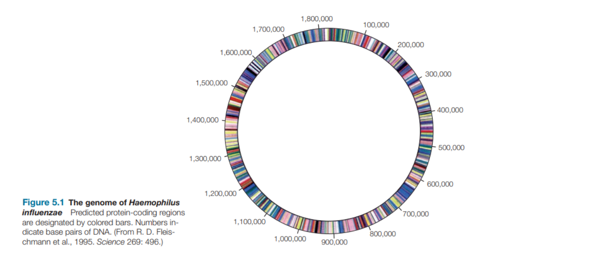
3. 유전체 분석의 의미
유전체 지도 읽기 — 세균 유전체 사례
Haemophilus influenzae — 최초로 전체 유전체가 해독된 자유생활 생물(1995)
약 1.8 Mb 크기, 약 1,700개의 유전자가 촘촘하게 배열되어 전체의 약 90%가 코딩 영역
유전체 지도는 유전자의 물리적 위치와 밀도를 한눈에 보여준다
Figure 5.1 — Haemophilus influenzae의 원형 유전체 지도. 색깔 막대는 예측된 단백질 암호화 영역.
Omics Notes · 27

Slide 26
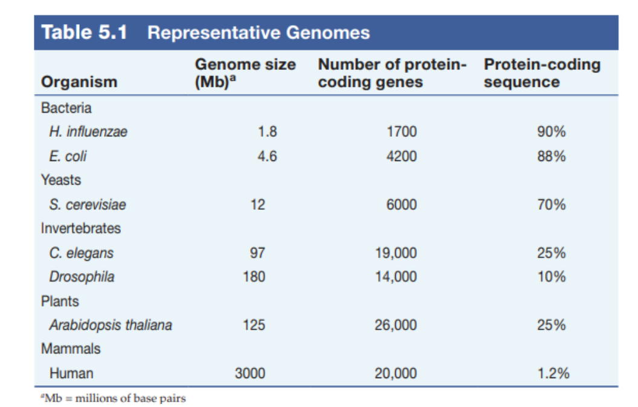
3. 유전체 분석의 의미
생물종 간 유전체 크기·유전자 밀도 비교
세균·효모 — 유전체가 작고 유전자가 촘촘해 코딩 비율이 높다 (88~90%)
선충·초파리·식물 — 유전체는 커지지만 코딩 비율은 오히려 낮아진다 (10~25%)
인간 — 약 3,000 Mb, 약 20,000개 유전자, 코딩 서열은 전체의 약 1%뿐
Table 5.1 — 대표적인 생물종의 유전체 크기, 유전자 수, 코딩 서열 비율 비교.
Omics Notes · 28

Slide 27
3. 유전체 분석의 의미
유전자 개수는 복잡도를 설명하지 못한다
고등생물로 갈수록 유전체 내 "유전자 밀도"는 낮아지고, 비코딩 영역이 확장된다
개체의 복잡도와 유전자 개수는 단순 비례 관계가 아니다
예: 애기장대(식물)는 초파리·선충보다 오히려 더 많은 단백질 암호화 유전자를 가진다
생물학적 복잡성은 유전자 "개수"보다 같은 유전자를 얼마나 다양하게 조절·조합해 쓰는가에서 비롯된다
Omics Notes · 29
Notes:
대체 스플라이싱, 조절 네트워크, 번역후변형 — 이후 4부에서 다시 다룰 주제로 연결.

Slide 28
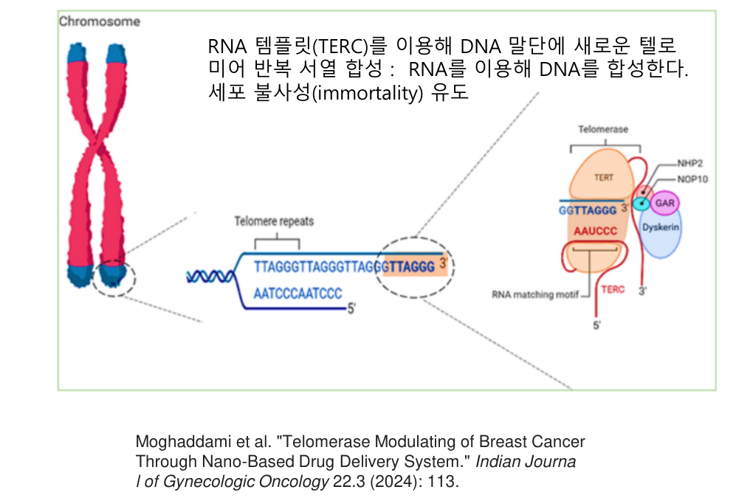
3. 유전체 분석의 의미
유전체 안정성 — 텔로미어와 말단 복제 문제
지연가닥 복제 특성상 염색체 말단은 매 복제마다 조금씩 짧아진다 (말단 복제 문제)
텔로미어(telomere) — 말단의 반복서열이 중요한 유전정보 손실을 완충한다
정상 체세포는 텔로머라아제 발현이 억제되어 약 50~70회 분열 후 정지(Hayflick 한계)
대부분의 암세포는 텔로머라아제를 재활성화해 무한 분열 능력(불멸화)을 획득한다
염색체 말단의 텔로미어 반복서열(TTAGGG)과 텔로머라아제 복합체(TERT/TERC).
Omics Notes · 30

Slide 29
3. 유전체 분석의 의미
유전체 변이의 종류
단일염기다형성(SNP) — 개인 간 유전체에서 가장 흔한 한 염기 단위 차이
카피수 변이(CNV) — 특정 구간이 정상보다 많거나 적게 반복된 변이
구조변이 — 삽입·결실·역위·전좌 등 더 큰 규모의 재배열
이러한 변이들의 위치와 빈도를 파악하는 것이 개인 유전체 분석의 핵심 목표 중 하나다
Omics Notes · 31
Notes:
GWAS로 자연스럽게 이어지는 배경 설명.

Slide 30
3. 유전체 분석의 의미
GWAS — 유전체 수준에서 질병 연관 변이 찾기
전장유전체연관분석(genome-wide association study, GWAS)
수많은 사람의 유전체에서 특정 SNP가 특정 질병·형질과 통계적으로 유의하게 함께 나타나는지를 비교
당뇨, 심혈관질환, 정신질환 등 여러 유전자와 환경이 함께 작용하는 다인자성 질환 연구에 널리 쓰인다
주의: GWAS가 찾아내는 것은 "연관성"이며, 그 변이가 질병의 직접적 원인이라는 뜻은 아니다
Omics Notes · 32
Notes:
5부의 상관관계-인과관계 논의를 미리 예고하는 슬라이드.

Slide 31
3. 유전체 분석의 의미
유전체가 답하는 것, 답하지 못하는 것
유전체는 한 개체가 "가질 수 있는 가능성의 목록"을 알려준다
그러나 그 목록 중 무엇이 실제로 "사용되고 있는지"는 유전체 서열만으로 알 수 없다
사례 — 한 사람의 신경세포와 간세포는 거의 동일한 DNA를 갖지만 기능은 전혀 다르다
이 차이를 설명하려면 어떤 유전자가 실제로 발현되는지를 봐야 한다 → 전사체·단백체 분석으로 연결
Omics Notes · 33
Notes:
3부에서 4부로 넘어가는 다리 역할을 하는 핵심 슬라이드.

Slide 32
3부 요약
유전체 분석의 의미 요약
유전체는 한 생물의 DNA 서열 전체이며, 유전체학은 이를 "전체 지형"으로 다루는 학문이다
생물종 간 유전체 크기·유전자 밀도 비교는 유전자 개수가 복잡도를 설명하지 않음을 보여준다
텔로미어는 유전체 말단의 안정성을, SNP·CNV 등 변이 분석은 개인 간 차이를 설명하는 단서를 제공한다
유전체는 "가능성의 목록"일 뿐 — 실제 발현 여부는 전사체·단백체 수준의 관찰이 필요하다
Omics Notes · 34

Slide 33
04
SECTION 4
유전체에서 나타난 전사체·단백체 분석의 필요성
Omics Notes · 35

Slide 34
4. 전사체·단백체 분석
왜 유전체만으로는 부족한가
신경세포와 간세포는 거의 동일한 DNA 서열을 갖지만, 형태·기능·대사 방식이 전혀 다르다
유전체는 그 세포가 "가질 수 있는 가능성의 목록"을 알려줄 뿐, 실제로 무엇이 쓰이는지는 알려주지 않는다
실제로 사용되는 유전자를 확인하려면 전사체(RNA) 수준의 관찰이 필요하다
Omics Notes · 36

Slide 35
4. 전사체학
전사체학이란 무엇인가
전사체(transcriptome) = 특정 시점·세포·조직에 존재하는 RNA 전체의 종류와 양
RNA는 세포의 종류, 발달 단계, 외부 자극에 따라 계속 달라진다
전사체학(transcriptomics)은 "지금 이 세포에서 어떤 유전자가 활성화되어 있는가"라는 질문에 답한다
Omics Notes · 37

Slide 36
4. 전사체학
마이크로어레이에서 RNA-seq으로
마이크로어레이(microarray) — mRNA를 형광표지 cDNA로 바꾸어 알려진 유전자 칩에 혼성화, 형광 세기로 발현량 추정
RNA-seq — cDNA를 차세대 시퀀싱으로 직접 읽어, 정해진 유전자 목록에 의존하지 않고 모든 전사체를 포괄적으로 검출
RNA-seq은 새로운 전사체와 비암호화 RNA까지 발견할 수 있다는 점이 마이크로어레이와의 핵심 차이
인간 세포 전사체 분석 결과, 단백질 암호화 유전자보다 훨씬 많은 RNA가 전사되며, 다수의 비암호화 RNA가 유전자 조절에 중요하다
Omics Notes · 38

Slide 37
4. 전사체학
단일세포 전사체 분석(scRNA-seq)
기존 bulk RNA-seq은 수많은 세포의 평균적인 RNA 정보만 제공
scRNA-seq은 개별 세포 하나하나의 발현을 분석 — 같은 조직 안에서도 세포마다 다른 특성을 밝혀낸다
종양 미세환경, 뇌와 같은 복잡한 조직, 다양한 면역세포 아형 연구에 특히 유용
세포를 개별 액적에 분리해 고유 바코드를 붙인 뒤 함께 시퀀싱하는 방식이 널리 쓰인다
Omics Notes · 39

Slide 38
4. 전사체학
전사체만으로도 부족한 이유
RNA의 양이 많다고 해서 그에 대응하는 단백질이 반드시 많이, 혹은 활성 상태로 존재하는 것은 아니다
번역 효율, 단백질 안정성(분해 속도), 번역후변형 등 추가적인 조절 단계가 존재하기 때문
"지금 세포에서 실제로 기능하고 있는 것이 무엇인가"에 답하려면 단백체 수준의 관찰까지 필요하다
Omics Notes · 40
Notes:
전사체 → 단백체 섹션으로의 전환 슬라이드.

Slide 39
4. 단백체학
단백체학이란 무엇인가
단백질은 세포 활동의 대부분을 직접 수행 — 효소반응, 구조형성, 신호전달, 물질수송 등
진핵세포의 단백질 종류는 유전자 수보다 훨씬 많다 — 대체 스플라이싱과 번역후변형(인산화·당화·지질화 등) 때문
단백체학(proteomics) = 특정 시점에 존재하는 단백질의 종류·양·화학적 변형을 측정하는 학문
Omics Notes · 41

Slide 40
4. 단백체학
표적 분석 vs 포괄적 분석
표적 분석 (특정 단백질)
포괄적 분석 (단백체 전체)
웨스턴 블롯(Western blot) — 항체로 특정 단백질의 존재·크기 확인
ELISA — 항원-항체 반응을 효소 신호로 정량화
면역조직화학(IHC)/면역세포화학(ICC) — 조직·세포 내 위치·발현 패턴 확인
강점: 정밀하고 민감 / 한계: 한 번에 소수의 단백질만 분석
질량분석(mass spectrometry) 기반 단백체학
세포에서 발현되는 많은 단백질을 동시에 식별·정량화
강점: 포괄적, 새로운 단백질도 발견 가능 / 한계: 상대적으로 낮은 민감도, 높은 비용
Omics Notes · 42

Slide 41
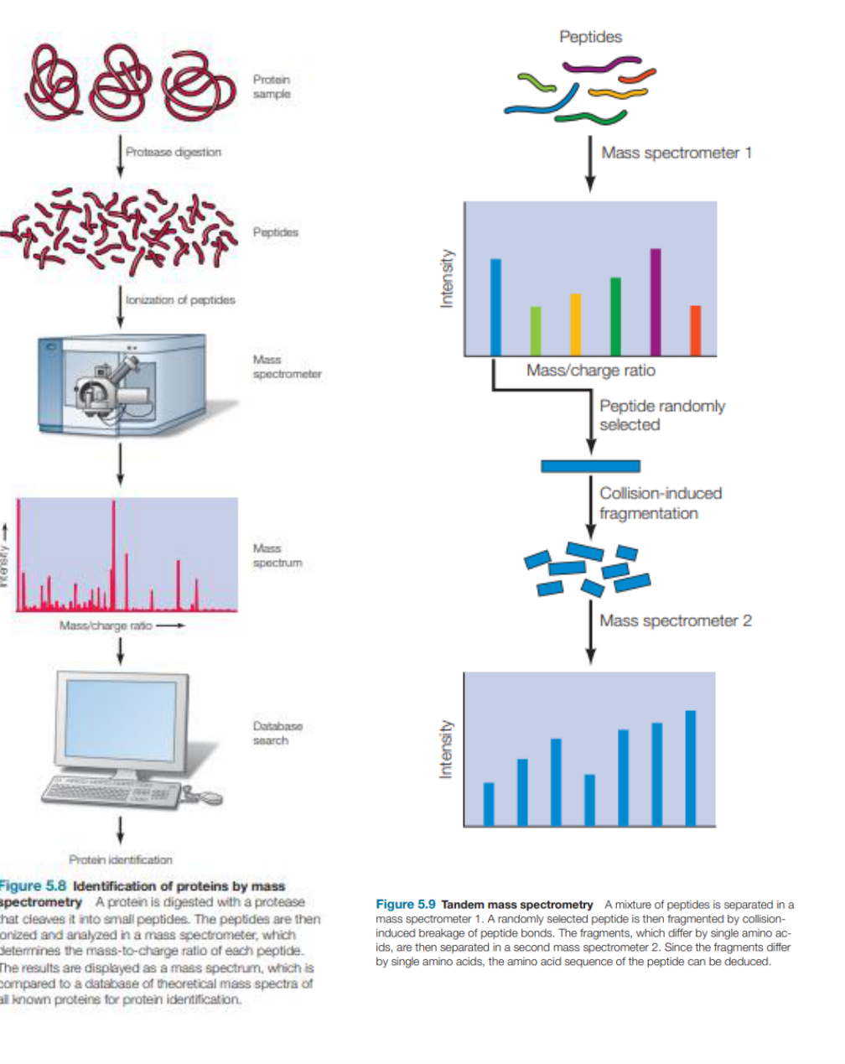
4. 단백체학
질량분석 기반 단백질 동정
단백질을 프로테아제로 펩타이드 단편으로 분해 → 이온화 → 질량 대 전하비(m/z)로 분리
얻어진 질량 스펙트럼을 알려진 단백질의 이론적 스펙트럼 데이터베이스와 대조해 동정
탠덤 질량분석(MS/MS) — 특정 이온을 다시 쪼개어 아미노산 서열까지 유추
LC-MS와 결합하면 복잡한 혼합물 속 수천 개 단백질을 동시에 동정·정량할 수 있다
Figure 5.8, 5.9 — 단백질을 펩타이드로 분해·이온화한 뒤 질량 스펙트럼을 얻어 데이터베이스와 대조한다.
Omics Notes · 43

Slide 42
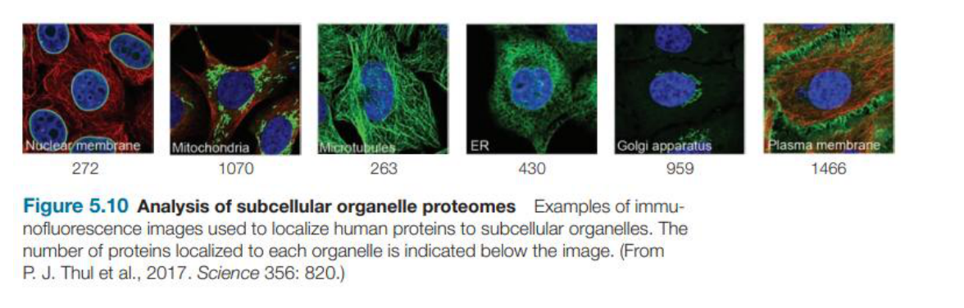
4. 단백체학
단백질의 세포 내 위치 분석
Figure 5.10 — 면역형광 이미지를 이용한 세포소기관별 단백질 매핑.
대규모 면역형광 분석 — 형광표지 항체로 단백질들의 세포 내 위치를 광범위하게 매핑
세포 내 분획화 — 원심분리로 소기관을 물리적으로 분리한 뒤 질량분석으로 확인
위치 정보는 단백질 기능을 추론하는 중요한 단서 (예: 미토콘드리아 국소화 → 에너지대사 관련 가능성)
Omics Notes · 44

Slide 43
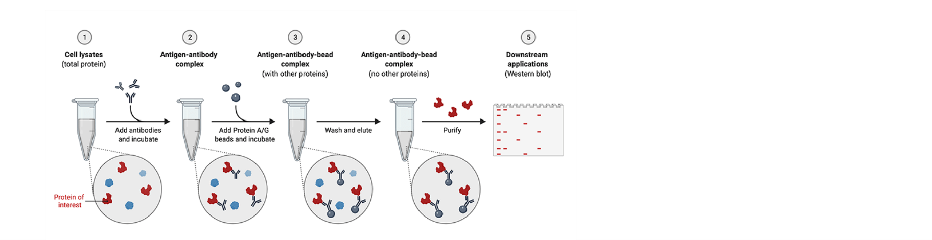
4. 단백체학
단백질 상호작용 분석
면역침전법(Immunoprecipitation) — 항체로 표적 단백질과 결합된 복합체를 분리한다.
단백질은 거의 단독으로 작용하지 않으며 복합체·네트워크를 이루어 기능한다
면역침전법 — 관심 단백질에 대한 항체로 세포 추출물에서 그 단백질과 결합된 복합체를 함께 분리
효모 두잡종 분석(Yeast Two-Hybrid), FRET 등도 단백질 상호작용을 확인하는 대표적 방법
Omics Notes · 45

Slide 44
4부 요약
전사체·단백체 분석의 필요성 요약
동일한 유전체를 가진 세포들이 서로 다른 기능을 하는 이유는 유전체만으로 설명할 수 없다
전사체학(RNA-seq, scRNA-seq)은 "무엇이 실제로 발현되는가"를, 단백체학(질량분석 등)은 "무엇이 실제로 기능하는가"를 측정한다
RNA와 단백질의 양은 항상 비례하지 않으며, 이는 세 층위를 모두 봐야 하는 근본적 이유다
유전체 → 전사체 → 단백체로 이어지는 관찰이 곧 오믹스적 사고방식의 핵심이다
Omics Notes · 46

Slide 45
05
SECTION 5
멀티오믹스 시대로의 확장
Omics Notes · 47

Slide 46
5. 확장 오믹스
센트럴 도그마를 넘어서는 오믹스 층위
층위 | 무엇의 총합인가 | 대표 질문
대사체 (Metabolome) | 세포 안팎의 저분자 대사산물(포도당, 젖산, 아미노산, 지질 등) 전체 | 세포가 지금 어떤 대사 상태에 있는가
후성유전체 (Epigenome) | DNA 메틸화 등 서열 변화 없이 발현에 영향을 주는 화학적 표지 | 같은 서열인데 왜 이 유전자만 꺼져 있는가
마이크로바이옴 (Microbiome) | 인체 안팎 미생물 군집의 유전체 총합 | 미생물 군집이 숙주 생리에 어떤 영향을 주는가
DNA·RNA·단백질이 "세포가 무엇을 만들 수 있고, 만들고 있는가"를 보여준다면, 대사체는 그 결과 세포의 화학적 상태를, 후성유전체는 같은 서열이 다르게 쓰이는 이유를 설명한다
Omics Notes · 48

Slide 47
5. 멀티오믹스
멀티오믹스란 무엇인가
멀티오믹스(multi-omics) = 동일한 샘플에서 여러 오믹스 층위를 동시에 측정하고 통합 해석하는 접근
한 층위만으로 설명할 수 없는 현상도, 여러 층위를 겹쳐 보면 더 설득력 있는 서사를 구성할 수 있다
측정 단위와 잡음 구조가 층위마다 달라, 통합 자체가 방법론적으로 까다롭다는 한계도 있다
Omics Notes · 49

Slide 48
5. 멀티오믹스
사례 — 암 연구에서의 멀티오믹스 통합
단계 | 층위 | 확인하는 것
1단계 | 유전체 | 어떤 돌연변이가 존재하는가
2단계 | 전사체 | 그 돌연변이가 있는 유전자가 실제로 발현에 영향을 받는가
3단계 | 단백체 | 그 결과 단백질 기능이 실제로 변화하는가
세 층위가 일관되게 같은 방향을 가리킬 때, "이 돌연변이가 특정 표현형과 관련이 있다"는 주장이 비로소 설득력을 갖는다
Omics Notes · 50

Slide 49
5. 멀티오믹스
상관관계와 인과관계
오믹스 분석은 본질적으로 컴퓨터 위에서 이루어지는 "관찰"이다
"유전자 X의 발현이 두 조건 사이에서 유의하게 다르다" = 상관관계이지, 인과관계가 아니다
상관관계를 인과관계로 성급히 해석하면 잘못된 치료 표적 선정, 재현 불가능한 결론 등으로 이어질 수 있다
오믹스 분석에서 발견된 패턴은 항상 "검증 가능한 가설"로 취급해야 한다
Omics Notes · 51

Slide 50
5. 멀티오믹스
발견에서 검증으로 — 4단계
단계 | 내용
① 인포매틱스 발견 | 오믹스 데이터 분석으로 조건 간 통계적으로 유의한 차이를 발견
② 가설 수립 | "이 변화가 관찰된 표현형의 원인일 것이다"라는 검증 가능한 가설 설정
③ 실험적 검증 | 핵산 정제, PCR/qPCR, 단백 검출법 등 독립적인 습식 실험으로 재확인
④ 인과적 결론 | 발현을 인위적으로 억제(knockdown)·과발현(overexpression)시켜 표현형 변화까지 확인
Omics Notes · 52

Slide 51
5부 요약
멀티오믹스 시대 요약
오믹스 지도는 대사체·후성유전체·마이크로바이옴 등으로 계속 확장되고 있다
멀티오믹스는 여러 층위를 통합해 더 설득력 있는 결론을 만들지만, 결과는 여전히 상관관계에 머무른다
통계적 발견을 인과관계로 확립하려면 독립적인 실험적 검증이 반드시 뒤따라야 한다
Omics Notes · 53

Slide 52
06
SECTION 6
의료와 오믹스의 현재
Omics Notes · 54

Slide 53
6. 오믹스와 의료
오믹스가 임상으로 들어오다 — 정밀의료
정밀의료(precision medicine) — 환자 개인의 유전체·분자 정보를 바탕으로 진단·치료를 맞추는 접근
"평균적인 환자"가 아니라 "이 환자"의 분자적 특성에 맞춘 치료를 지향한다
NGS 비용 하락과 분석 파이프라인의 표준화가 정밀의료를 연구실에서 진료실로 옮겨오는 원동력이 되었다
Omics Notes · 55

Slide 54
6. 오믹스와 의료
암 유전체 프로파일링과 표적치료
종양 조직을 NGS 패널로 분석해 어떤 유전자 변이가 암을 구동하는지 확인 (동반진단, companion diagnostics)
특정 변이가 확인되면 그 변이를 표적으로 하는 약물을 선택 — "돌연변이에 맞춘 치료"
오늘날 다수의 암종에서 포괄적 유전체 프로파일링이 표준 진료 과정에 편입되고 있다
Omics Notes · 56

Slide 55
6. 오믹스와 의료
액체생검(Liquid biopsy)과 순환종양DNA(ctDNA)
혈액 등 체액에서 종양이 흘려보낸 순환종양DNA(ctDNA)를 검출·분석하는 비침습적 검사
조직 생검이 어려운 상황에서 종양의 분자적 특성을 파악하거나, 치료 반응·재발을 추적하는 데 활용
수술 후 미세잔존질환(MRD) 검출과 조기 재발 모니터링에서 임상 적용이 확대되고 있다
Omics Notes · 57

Slide 56
6. 오믹스와 의료
약물유전체학(Pharmacogenomics)
개인의 유전형에 따라 약물 대사·반응·부작용 위험이 달라질 수 있다
특정 유전자형에서 표준 용량이 독성을 일으키거나 효과가 없을 수 있음을 미리 예측
CPIC(Clinical Pharmacogenetics Implementation Consortium) 등에서 유전형 기반 처방 가이드라인을 제공
수술 전 마취제, 항응고제, 일부 항암제 등에서 이미 임상에 적용되고 있다
Omics Notes · 58

Slide 57
6. 오믹스와 의료
출생 전후의 유전체 검사
비침습적 산전검사(NIPT) — 임산부 혈액 속 태아 유래 DNA 조각을 분석해 염색체 이상을 선별
유전체 분석의 대중화를 보여주는 대표적 사례 — 침습적 검사 없이 조기 선별이 가능해짐
신생아 유전체 스크리닝 — 빠른 시퀀싱으로 희귀 유전질환을 조기에 진단해 치료 시기를 앞당기려는 시도가 확대되고 있다
Omics Notes · 59

Slide 58
6. 오믹스와 의료
단일세포·공간오믹스와 면역항암치료
단일세포 분석으로 종양 안의 다양한 면역세포 아형과 그 비율을 파악
공간전사체학(spatial transcriptomics) — 조직 내 위치 정보를 유지한 채 발현을 측정해, 종양-면역세포 간 공간적 배치까지 관찰
이러한 정보는 면역항암치료(면역관문억제제 등) 반응을 예측하는 바이오마커 개발에 활용된다
Omics Notes · 60

Slide 59
6. 오믹스와 의료
멀티오믹스와 인공지능의 결합
유전체·전사체·단백체·영상 등 이질적인 대규모 데이터를 인공지능으로 통합 분석하는 시도가 확산
병리·영상 판독을 보조하는 AI 모델, 대규모 오믹스 데이터에서 새로운 바이오마커 후보를 찾는 모델 등이 개발되고 있다
기관 간 협업을 위해 데이터를 한곳에 모으지 않고도 공동 분석하는 연합학습(federated analytics) 방식도 함께 논의된다
Omics Notes · 61
Notes:
현재 진행형 트렌드이므로 향후 계속 변화할 수 있음을 언급.

Slide 60
6. 오믹스와 의료
마이크로바이옴과 개인 맞춤 건강관리
장내 미생물 군집(마이크로바이옴) 구성이 대사, 면역, 약물 반응에 영향을 준다는 연구가 축적되고 있다
마이크로바이옴 분석을 바탕으로 한 맞춤형 영양·생활습관 권고가 시도되고 있다
이는 유전체가 고정된 정보인 것과 달리, 환경적으로 조절 가능한 오믹스 층위라는 점에서 주목받는다
Omics Notes · 62

Slide 61
6. 오믹스와 의료
오믹스 시대의 과제
비용과 접근성 — 정밀의료 기술이 모든 환자·모든 지역에 균등하게 제공되지 못하는 형평성 문제
데이터 프라이버시 — 유전체 정보는 재식별 위험이 있는 민감정보로, 보호와 활용 사이의 균형이 필요하다
불확실한 의미의 변이(VUS) — 발견된 변이 중 상당수는 아직 임상적 의미가 명확하지 않다
상관관계를 인과관계로 오인해 근거가 약한 치료를 제공할 위험 — 5부에서 다룬 검증 원칙이 임상에서도 그대로 적용된다
Omics Notes · 63

Slide 62
6부 요약
의료와 오믹스의 현재 요약
정밀의료는 유전체·전사체·단백체 정보를 환자 개인의 진단·치료에 직접 연결하는 시도다
암 유전체 프로파일링, 액체생검, 약물유전체학, 산전·신생아 유전체 검사 등이 이미 임상에 자리잡고 있다
단일세포·공간오믹스와 AI의 결합은 현재 가장 빠르게 발전하고 있는 영역이다
기술적 가능성이 커질수록, 비용·프라이버시·근거의 확실성이라는 과제도 함께 커진다
Omics Notes · 64

Slide 63
전체 요약
센트럴 도그마에서 정밀의료까지
1부 — DNA가 유전물질임이 증명되고, 중심원리(DNA→RNA→단백질)가 정립되었다
2부 — 그 DNA를 직접 읽어내는 시퀀싱 기술이 Sanger에서 NGS로 발전했다
3부 — 유전체 비교는 진화적 유사성과 기능적 단서를 제공하지만, 그 자체로는 "가능성의 목록"일 뿐이다
4부 — 무엇이 실제로 발현·기능하는지 알려면 전사체·단백체 분석이 필요하다
5부 — 멀티오믹스는 여러 층위를 통합하지만, 그 결과는 실험적 검증을 거쳐야 인과관계가 된다
6부 — 이 모든 원리와 기술이 오늘날 정밀의료라는 이름으로 임상 현장에 들어와 있다
Omics Notes · 65

Slide 64
맺음말
다음으로 이어지는 질문
오믹스 분석으로 발견한 패턴은 여전히 가설이며, 이를 인과관계로 확립하려면 분자생물학 실험이 필요하다
핵산 정제, PCR, 핵산·단백 검출법, library prep 등 그 검증에 실제로 쓰이는 실험 기법을 필요로 한다
Omics Notes · 66

